Slide 1

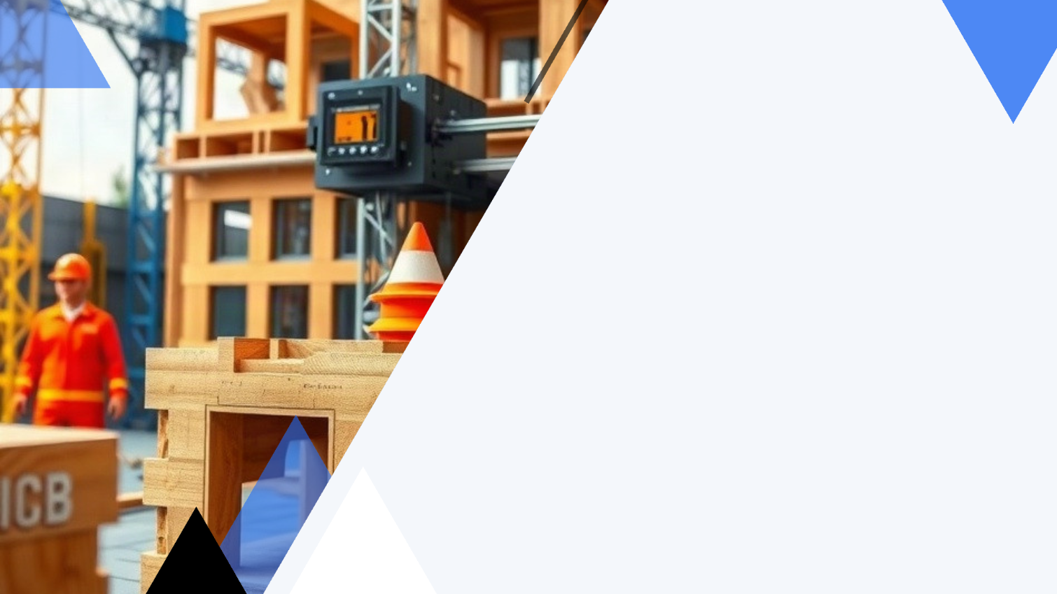
3D-печать в строительстве: возможности, ограничения и перспективы
Автор презентации: Presentacium.ru

Slide 2

Введение
В презентации мы рассмотрим применение 3D-печати в строительстве, включая её возможности, ограничения и перспективы. Обсудим технологии и материалы, используемые в 3D-печати, сравним традиционные и новые методы строительства, а также оценим экологические и экономические аспекты этой технологии.

Slide 3

Применение 3D-печати в строительстве
В строительстве 3D-печать позволяет возводить объекты с высокой точностью: отклонение может составлять менее 0,1 мм.
За один рабочий день с помощью 3D-принтера можно напечатать до 50 квадратных метров стен, что значительно ускоряет процесс строительства. Уже сейчас около 10% строительных проектов по всему миру используют 3D-печать для создания прототипов и элементов конструкций.

Slide 4

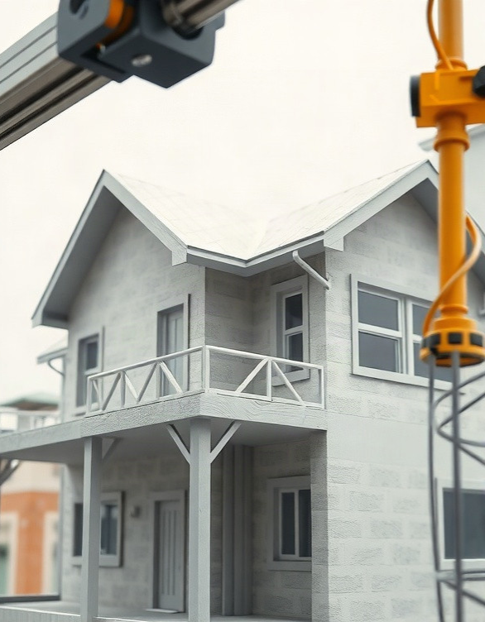
Технологии 3D-печати в строительстве
За последние десять лет технологии 3D-печати в строительстве продемонстрировали впечатляющие результаты: более 100 проектов в различных странах мира. Использование 3D-принтеров позволяет сократить сроки строительства на 30–50% и снизить затраты на материалы до 30%. Применение 3D-печати особенно перспективно для возведения жилых и коммерческих объектов, где возможно создание индивидуальных архитектурных форм и оптимизация использования пространства.

Slide 5

Примеры проектов с использованием 3D-печати
1
В 2020 году в Нидерландах было начато строительство первого в мире 3D-печатного дома с использованием технологии строительной печати, который занимает площадь 84 квадратных метра и состоит из более чем 15 000 слоев материала. В Объединенных Арабских Эмиратах компания Rafael Vinoly Architects в 2019 году представила проект жилого комплекса Printhedra, где для возведения стен будет применяться 3D-печать, что позволит сократить сроки строительства на 50% и уменьшить затраты на 30–40%.
2
В Китае уже построено более 10 жилых домов с использованием 3D-печати, что свидетельствует о быстром развитии и внедрении технологии в строительную практику.

Slide 6

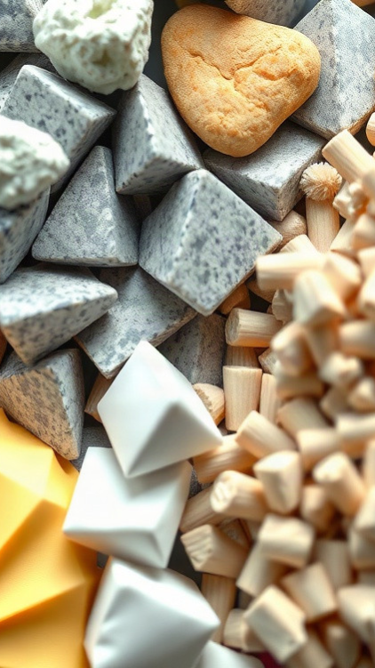
Материалы для 3D-печати в строительстве
В строительстве для 3D-печати используются разнообразные материалы, такие как бетон, который может быть смешан с различными добавками для улучшения свойств, например, с фибро-наполнителями, где процентное содержание волокна варьируется от 0,5% до 3% от массы цемента.
Также применяются композитные материалы, включающие полимерные связующие, что позволяет достигать прочности на сжатие до 50 МПа и более.
Среди других материалов — специализированные пластики и металлические порошки, обеспечивающие высокую износостойкость и долговечность конструкций.

Slide 7
Технологии материалов для 3D-печати
Полимеры являются одними из наиболее часто используемых материалов для 3D-печати в строительстве, например, PLA и ABS, которые обладают высокой прочностью и устойчивостью к воздействию окружающей среды.
Металлические сплавы, такие как нержавеющая сталь или сплавы на основе никеля, находят применение в печати конструкций с высокими требованиями к прочности, достигая предела текучести до 400 МПа в некоторых марках. Бетонный композит также активно исследуется, его применение позволяет достигать прочности на сжатие свыше 50 МПа, что делает его перспективным для печати крупных строительных элементов.

Slide 8
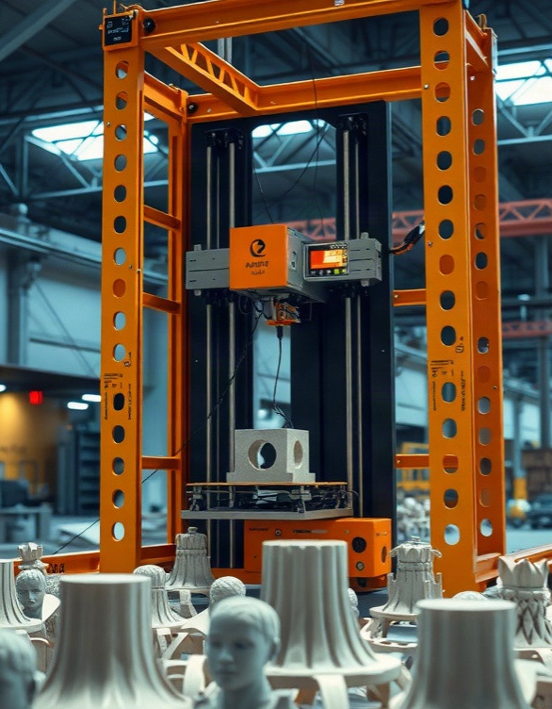
Экологические аспекты 3D-печати в строительстве
При использовании 3D-печати в строительстве сокращается объём отходов на 50–70% по сравнению с традиционными методами возведения зданий. Это связано с минимизацией количества используемых материалов и уменьшением объёма демонтированных конструкций.
Кроме того, при правильном подходе к утилизации пластиков и других сырьевых компонентов, применяемых в 3D-печати, можно сократить выбросы углекислого газа на 30–40%.

Slide 9
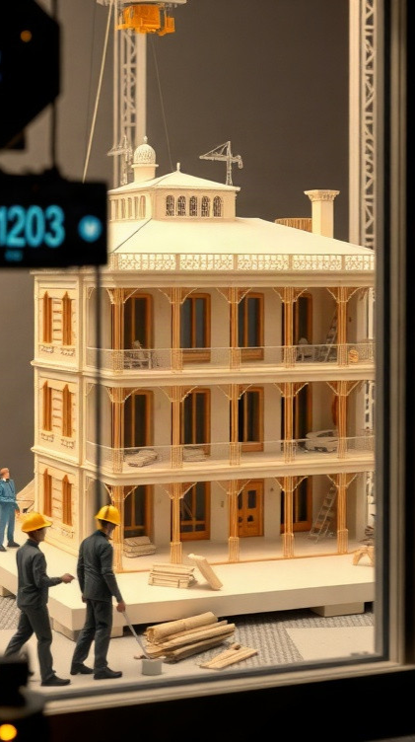
Перспективы развития 3D-печати в строительстве
Ожидается, что к 2030 году рынок 3D-печати в строительстве достигнет 7,7 миллиарда долларов, что в 15 раз больше текущего объёма. Применение 3D-печати позволяет сократить сроки строительства до 60%, при этом стоимость материалов может быть снижена на 30% по сравнению с традиционными методами.
Более 20 стран уже внедряют технологии 3D-печати в строительство, что свидетельствует о растущем интересе к этой технологии.

Slide 10

Инновационные решения с использованием 3D-печати
1
2
3
В сфере строительства 3D-печать позволяет сократить сроки возведения объектов на 30–50%, обеспечивая при этом снижение материальных затрат на 15–30%.
Среди инновационных решений выделяются дома, напечатанные на 3D-принтере, где скорость постройки достигает 1 кубического метра в час при высоте строения до 5 этажей.
Эта технология также способствует реализации нестандартных архитектурных форм и решений, расширяя границы традиционного строительства.

Slide 11

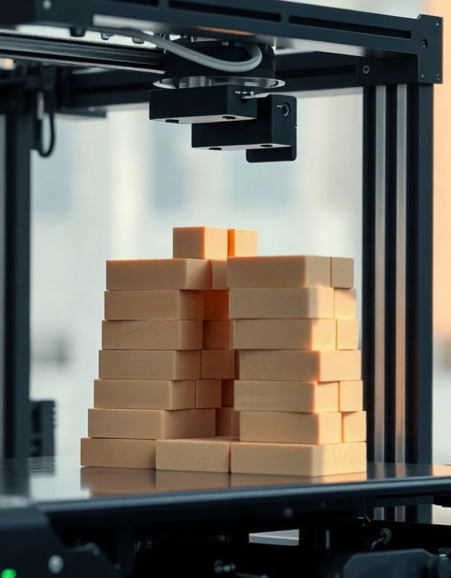
Экономические аспекты 3D-печати
3D-печать в строительстве позволяет сократить сроки возведения объектов на 30–50%, что приводит к уменьшению затрат на 20–30% по сравнению с традиционными методами. Экономическая эффективность технологии подтверждается снижением стоимости рабочей силы и материалов на 15–25%. К тому же, благодаря 3D-печати, можно избежать перерасхода материалов до 10% за счёт точного дозирования компонентов.

Slide 12
Анализ экономической эффективности
1
2
По данным исследований, использование 3D-печати в строительстве может снизить затраты на рабочую силу до 50%.
Расчеты показывают, что экономия на материалах при применении 3D-технологий достигает 30%. Ожидается, что внедрение 3D-печати позволит сократить сроки строительства на 30–50% и повысить производительность труда в строительной отрасли.

Slide 13

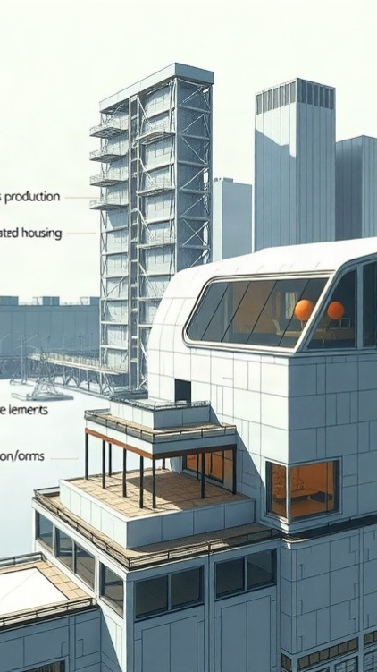
Будущее 3D-печати в строительной отрасли
На диаграмме представлены доли применения 3D-печати в различных аспектах строительной отрасли: производство материалов (30 %), быстровозводимое жильё (25 %), декоративные элементы (20 %), архитектурные формы (15 %) и реконструкция/ремонт (10 %). Параметры измеряются в процентах от общего объёма применения технологии в строительстве.

Slide 14

Спасибо за внимание!
Спасибо за внимание. В этой презентации мы рассмотрели основные аспекты применения 3D-печати в строительстве, включая технологии, материалы, экологические и экономические аспекты. Надеемся, что информация была полезной и вдохновит вас на дальнейшие исследования в этой области.

